Slide 1
Maven build tool
required JDK,
[Tìm kiếm Libs](https://search.maven.org/)

Slide 2
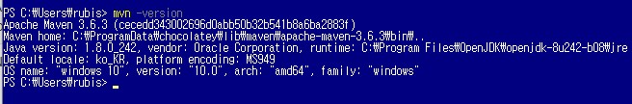
https://maven.apache.org/
> mvn -version
Khuyến khích đăng kí biến môi trường Path
Bắt buộc nhận file nén !!

Slide 3
Maven project

Slide 4
Tạo Maven project
Có thể tạo bằng lệnh CLI nhưng khuyến khích tạo ở IDE
> mvn archetype:generate -B
-DarchetypeGroupId=org.apache.maven.archetypes
-DarchetypeArtifactId=maven-archetype-webapp
-DgroupId=com.company
-DartifactId=myproject
-Dversion=1.0-SNAPSHOT
> cd myproject
> mvn eclipse:eclipse -Dwtpversion=2.0
Ở eclipse import -> Chọn maven project

Slide 5
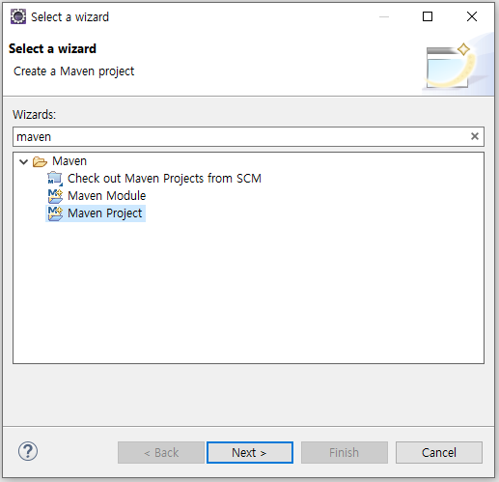
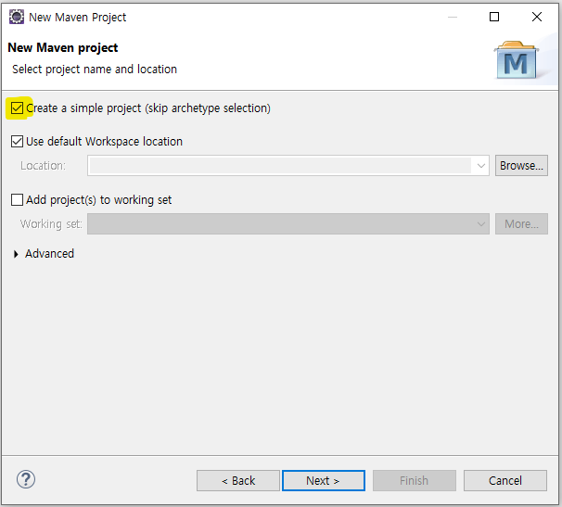
Tạo Maven project

Slide 6
Tạo Maven project
groupId
  Tên mang ý nghĩa như: tên công ty doanh nghiệp hay team
  Thể hiện phân cấp package
artifactId
  Tên riêng của dự án ← Đây trở thành tên của thư mục dự án (project directory).
version
  Giá trị cơ bản 1.0-SNAPSHOT
package
  Nhập package của code dự án
  .
  Trường hợp không nhập gì thì giống với groupId

Slide 7
Tạo Maven project
Các thư mục chính của dự án Maven:
src/main/java
  vị trí file source
src/main/resources
  Vị trí của các file resource , chẳng hạn như XML. Là classpath
src/main/webapp
  Vị trí file liên quan đến web application . (WEB-INF, JSP, v.v.)
src/test/java
  vị trí file source test
src/test/resources
  Gồm file resource được sử dụng trong khi test. Trong khi test : là classpath.

Slide 8
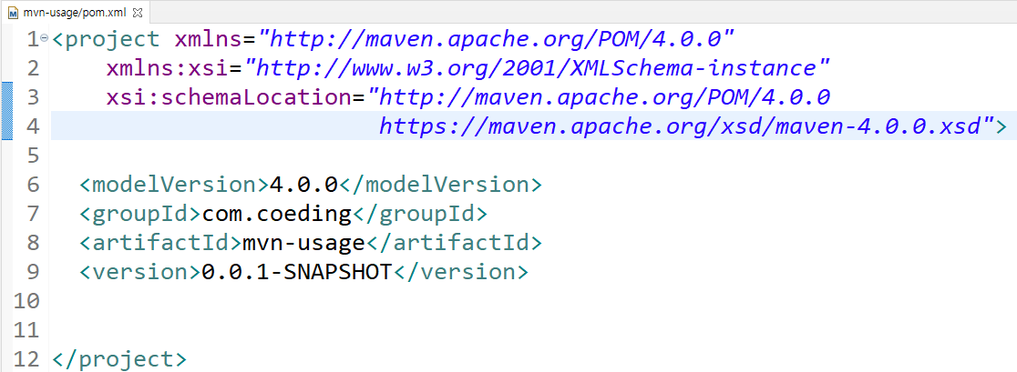
Tạo Maven project
pom.xml ← Khi sửa Maven > Nhớ Update Project

Slide 9
Tạo Maven project
Java version
<properties> là biến được sử dụng ở pom.xml, khi đăng kí cấu hình
Sử dụng : ${tên biến}
<properties>
<maven.compiler.source>1.8</maven.compiler.source>
<maven.compiler.target>1.8</maven.compiler.target>
</properties>
Cũng có thể thiết lập trong plugin

Slide 10

Tạo Maven project
Như một build tool khi bạn bỏ library (dependency) cần vào nó sẽ tự động đưa vô dự án project của bạn
<dependencies>
<!-- https://mvnrepository.com/artifact/junit/junit -->
<dependency>
<groupId>junit</groupId>
<artifactId>junit</artifactId>
<version>4.13.2</version>
<scope>test</scope>
</dependency>
</dependencies>

Slide 11
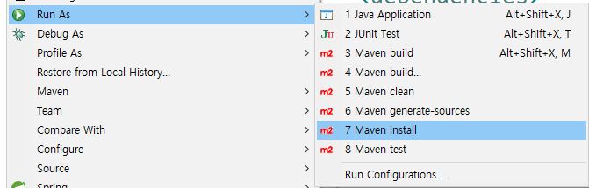
Run As > Maven ...
Sau khi viết code xong cho build để nhận kết quả cuối cùng

Slide 12
Maven install
[INFO] Building mvn-usage 0.0.1-SNAPSHOT
[INFO] --------------------------------[ jar ]---------------------------------
INFO] --- maven-resources-plugin:2.6:resources (default-resources) @ mvn-usage ---
[INFO] --- maven-compiler-plugin:3.1:compile (default-compile) @ mvn-usage ---
[INFO] --- maven-resources-plugin:2.6:testResources (default-testResources) @ mvn-usage ---
[INFO] --- maven-compiler-plugin:3.1:testCompile (default-testCompile) @ mvn-usage ---
[INFO] --- maven-surefire-plugin:2.12.4:test (default-test) @ mvn-usage ---
[INFO] --- maven-jar-plugin:2.4:jar (default-jar) @ mvn-usage ---
[INFO] --- maven-install-plugin:2.4:install (default-install) @ mvn-usage ---
[INFO] ------------------------------------------------------------------------
[INFO] BUILD SUCCESS

Slide 13
Maven’s Lifecycle
clean, default, site
Được cấu tạo từ những phase theo thứ tự
Mỗi Phase: plugin sẽ thể hiện tiến trình xử lý và goal là đơn vị công việc chi tiết

Slide 14
Lifecycle, Phase
Các xử lý được chia thành các Phase được định nghĩa gom lại thành group
Lifecycle | clean | default | site
Phase | pre-clean | process-resources | pre-site
 | clean | compile | site
 | post-clean | process-test-resources | post-site
 |  | test-compile | site-deploy
 |  | test
 |  | package
 |  | install
 |  | deploy

Slide 15
Lifecycle và Thực thi plugin
Thực hiện các giai đoạn cụ thể của Lifecycle
> mvn [Phase]
Theo thứ tự của Lifecycle thì những Phase trước Phase được chỉ định sẽ được thực hiện
VD: Khi thực thi ‘test’ thì từ 'generate-sources’ đến 'test-compile' cũng sẽ được chạy.
Khi mỗi Phase được thực hiện, goal ràng buộc với nó sẽ được thực thi
Bạn có thể chỉ định một plugin cụ thể để chạy trong lệnh mvn
> mvn surefire:test
Tuy nhiên, trường hợp mà ghi trực tiếp plugin goal thì nó chỉ thực thi plugin thôi nên sẽ không thực thi phase của Lifecycle

Slide 16
so sánh mvn test ← mvn install
[INFO] --------------------------------[ jar ]---------------------------------
[INFO] --- maven-resources-plugin:3.2.0:resources (default-resources) @ mvn-usage ---
[INFO] --- maven-compiler-plugin:3.1:compile (default-compile) @ mvn-usage ---
[INFO] --- maven-resources-plugin:3.2.0:testResources (default-testResources) @ mvn-usage ---
[INFO] --- maven-compiler-plugin:3.1:testCompile (default-testCompile) @ mvn-usage ---
[INFO] --- maven-surefire-plugin:2.12.4:test (default-test) @ mvn-usage ---
[INFO] ------------------------------------------------------------------------
[INFO] BUILD SUCCESS

Slide 17
mvn clean
[INFO] --------------------------------[ jar ]---------------------------------
[INFO] --- maven-clean-plugin:2.5:clean (default-clean) @ mvn-usage ---
[INFO] ------------------------------------------------------------------------
[INFO] BUILD SUCCESS

Slide 18
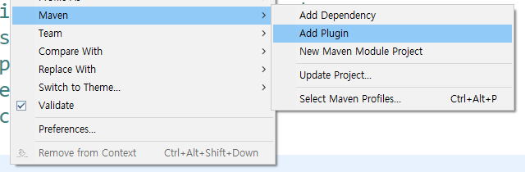
Phase , Plugin
pom.xml , sau khi nhấp chuột phải có thể thêm plugin

Slide 19
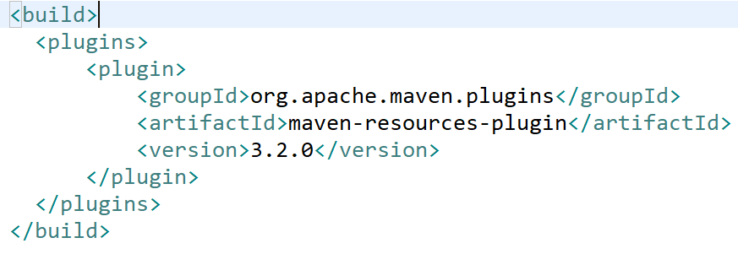
Phase , Plugin
Trong <build> thêm <plugin>

Slide 20
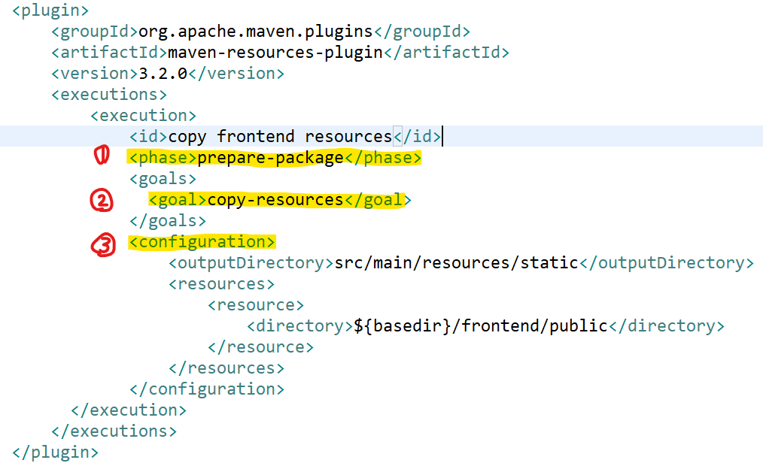
Add, configure, and run plugins
Ở prepare-package phase có thể cho thực thi plugin (execution) này
Mỗi phase – goal
Mỗi goal cần có cấu hình

Slide 21
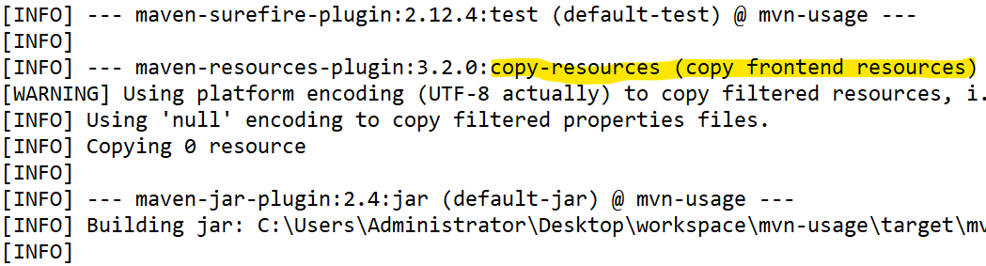
Add, configure, and run plugins
mvn install

Slide 22
Dependence’s scope: compile, runtime, provided, test
<scope> được sử dụng để đặt thời điểm sử dụng mô-đun phụ thuộc(Dependence)
compile
  Cần khi compile. Các bài test và runtime cũng được bao gồm trên classpath. Là giá trị mặc định nếu <scope> không được đặt.
  테스트 및 런타임에도 클래스패스에 포함된다. <scope>를 설정하지 않을 경우 기본 값.
runtime
  JDBC driver v.v lúc compile không cần nhưng lúc chạy thì cần. Bao gồm deploy
runtime
  Cần nó lúc complie trong lúc runtime thì nó như module được cung cấp mặc định trong container
  vd: servlet hay JSP API. Trừ khi deploy
test
  Cần test code khi compile. Nó là một ví dụ module cho Mock test. Khi test bao gồm classpath. Ngoại trừ khi deploy

Slide 23
> mvn deploy:deploy-file
-Durl=ftp://umj7-014.cafe24.com/tomcat/webapps
-DrepositoryId='hosting.repo'
-Dfile='target/mvn-demo-1.0-SNAPSHOT.jar'
-DgroupId='com.coedplay' -DartifactId=mvn-demo
-Dversion='1.0-SNAPSHOT'
-Dpackaging=jar
-DgeneratePom=false

Slide 24
Appdendix : Phase
Clean Lifecycle
Phase | Description
pre-clean | execute processes needed prior to the actual project cleaning
clean | remove all files generated by the previous build
post-clean | execute processes needed to finalize the project cleaning

Slide 25
Appdendix : Phase
Default Lifecycle
Phase | Description
validate | validate the project is correct and all necessary information is available.
initialize | initialize build state, e.g. set properties or create directories.
generate-sources | generate any source code for inclusion in compilation.
process-sources | process the source code, for example to filter any values.
generate-resources | generate resources for inclusion in the package.
process-resources | copy and process the resources into the destination directory, ready for packaging.
compile | compile the source code of the project.
process-classes | post-process the generated files from compilation, for example to do bytecode enhancement on Java classes.
generate-test-sources | generate any test source code for inclusion in compilation.
process-test-sources | process the test source code, for example to filter any values.
generate-test-resources | create resources for testing.
process-test-resources | copy and process the resources into the test destination directory.
test-compile | compile the test source code into the test destination directory
process-test-classes | post-process the generated files from test compilation, for example to do bytecode enhancement on Java classes.
test | run tests using a suitable unit testing framework. These tests should not require the code be packaged or deployed.
prepare-package | perform any operations necessary to prepare a package before the actual packaging. This often results in an unpacked, processed version of the package.
package | take the compiled code and package it in its distributable format, such as a JAR.
pre-integration-test | perform actions required before integration tests are executed. This may involve things such as setting up the required environment.
integration-test | process and deploy the package if necessary into an environment where integration tests can be run.
post-integration-test | perform actions required after integration tests have been executed. This may including cleaning up the environment.
verify | run any checks to verify the package is valid and meets quality criteria.
install | install the package into the local repository, for use as a dependency in other projects locally.
deploy | done in an integration or release environment, copies the final package to the remote repository for sharing with other developers and projects.

Slide 26
Appdendix : Phase
Site Lifecycle
Phase | Description
pre-site | execute processes needed prior to the actual project site generation
site | generate the project's site documentation
post-site | execute processes needed to finalize the site generation, and to prepare for site deployment
site-deploy | deploy the generated site documentation to the specified web server

Slide 27
Ứng dụng Tomcat7-maven-plugin để Deploy (WAR file )lên Tomcat

Slide 28
Tomcat Manager enabled
Phải truy cập được bằng {TomcatURL} / manager.
Thêm nội dung sau vào thẻ của tệp tomcat-user.xml trong {TomcatPath} / conf..
manger-gui
Đây là một role có thể thấy chức năng quản trị viên tomcat trên trang web,,
manager-script
Cung cấp tệp .war để triển khai bởi admin.
Đăng ký admin với tư cách là người dùng và người dùng có thể sử dụng manager-gui, manager-script, v.v.

Slide 29
tomcat-users.xml of Tomcat
<role rolename="manager-script"/>
<role rolename="manager-gui"/>
<role rolename="manager-jmx"/>
<role rolename="manager-status"/>
<user username="admin" password="admin" roles="manager-gui,manager-script,manager-status,manager-jmx"/>

Slide 30
/conf/Catalina/localhost/manager.xml
Chỉ có thể truy cập từ localhost hoặc 127.0.0.1.
Để truy cập từ một vị trí từ xa, bạn cần định cấu hình thêm một thứ nữa. Tạo manager.xml trong {TomcatPath} / conf / Catalina / localhost / và nhập các nội dung sau (rủi ro bảo mật)
<Context privileged="true" antiResourceLocking="false" docBase="${catalina.home}/webapps/manager">
<Valve className="org.apache.catalina.valves.RemoteAddrValve" allow="^.*$"/>
</Context>
Nếu manager.xml không được tạo, cho dù quá trình biên dịch compile và đóng gói packaging đã hoàn tất, tuy nhiên việc deploy tới máy chủ từ xa không được thực hiện.

Slide 31
pom.xml
url : http://(Server deploy):(port)/manager/text
finalName là tên của tệp war (thường là tên dự án)
Ở path cho biết thư mục nơi tệp .war được giải nén.
(Thường là root (/) hoặc tên dự án).
Sau khi deploy truy cập vào http://(Server):(port)/(tên path)

Slide 32
pom.xml
<build>
<finalName>project1</finalName>
<plugins>
<!-- deploy -->
<plugin>
<groupId>org.apache.tomcat.maven</groupId>
<artifactId>tomcat7-maven-plugin</artifactId>
<version>2.2</version>
<configuration>
<url>http://localhost:8080/manager/text</url>
<server>TomcatServer</server>
<path>/${project.build.finalName}</path>
<username>admin</username>
<password>admin</password>
</configuration>
</plugin>

Slide 33
mvn tomcat7:redeploy
Khi lệnh được thực thi, tệp .war được tạo trong thư mục Tomcat / webapps và dựa vào Tomcat giải nén và hoàn thành deploy.
Nếu tệp .war đang deploy và hiện tại đã tồn tại directory đã giải nén trước đó
1> Triển khai lại bằng cách thực thi lệnh mvn tomcat7: redeploy hoặc
2> Xóa nội dung được deploy bằng mvn tomcat7: undeploy và deploy lại với mvn tomcat7: deploy
Khi deploy, các resources cần thiết cho project directory/target sẽ được chuyển đi đầu tiên, sau đó là mvn compile thực thi , các class được biên dịch compile được xử lý thành mvn package và tệp .war được tạo. Tệp .war đã tạo dựa vào mvn deploy được chuyển đến thư mục tomcat / webapps.
Nếu bạn nhập http: // localhost: 8080 / project1, bạn có thể kiểm tra xem dự án được tải lên Tomcat có được kết nối bình thường hay không.

Slide 34
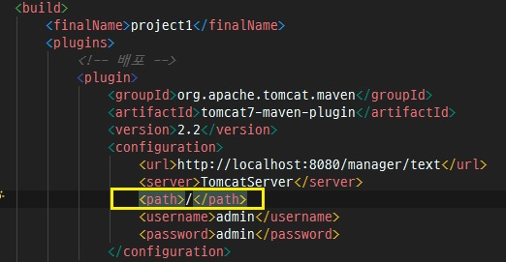
Nếu bạn muốn deploy dưới dạng root, bạn chỉ cần thay đổi path thành root khi viết pom.xml. Tuy nhiên, nếu bạn làm như sau, tệp war được tạo trong thư mục /target của dự án dựa vào finalName sẽ trở thành project1 và nó được đóng gói với tệp ROOT.war trong thư mục Tomcat đã deploy.

Slide 35
Maven Tomcat WAR deploy summary
Add a user to Tomcat via the tomcat-users.xml file with WAR deployment rights.
Configure Maven's settings.xml file.
Configure the Tomcat Maven plugin in the application's POM.
Run a Maven build with the tomcat8:deploy option.
Test the WAR file deployment.

Slide 36
Maven Tomcat WAR deploy summary
Add a user to Tomcat via the tomcat-users.xml
<!-- User to deploy WAR file to Tomcat from Maven -->
<user username="war-deployer" password="maven-tomcat-plugin"
roles="manager-gui, manager-script, manager-jmx" />

Slide 37
Maven Tomcat WAR deploy summary
Configure Maven's settings.xml file.
<!-- Configure the Tomcat Maven plugin user -->
<server>
<id>maven-tomcat-war-deployment-server></id>
<username>war-deployer</username>
<password>maven-tomcat-plugin</password>
</server>

Slide 38
Maven Tomcat WAR deploy summary
Configure the Tomcat Maven plugin in the application's POM.
<!-- Configure the Tomcat Maven plugin -->
<plugin>
<groupId>org.apache.tomcat.maven</groupId>
<artifactId>tomcat7-maven-plugin</artifactId>
<version>2.2</version>
<configuration>
<url>http://localhost:8080/manager/text</url>
<path>/rps</path>
</configuration>
</plugin>

Slide 39
Maven Tomcat WAR deploy summary
Run a Maven build with the tomcat8:deploy option.
>> mvn install tomcat8:deploy

